Slide 1

Chapter 1.
  마이크로컨트롤러 ?!

Slide 2
마이크로컨트롤러
마이크로컨트롤러
마이크로컨트롤러 보드

Slide 3
마이크로컨트롤러
칩 위의 컴퓨터
  대부분의 컴퓨터 본체의 기능을 하나의 칩 위에 구현한 것
컴퓨터 본체에 해당
  메인보드 + 일부 HDD 기능
전원만 주어지면 컴퓨터로 동작
  ATmega328(아두이노 우노)의 경우 5V 전원 사용
입출력 장치를 연결함으로써 완전한 컴퓨터로 동작할 수 있음
  다만 데스크톱 컴퓨터와는 사용 목적이 다르므로 직접적인 비교는 무의미함

Slide 4
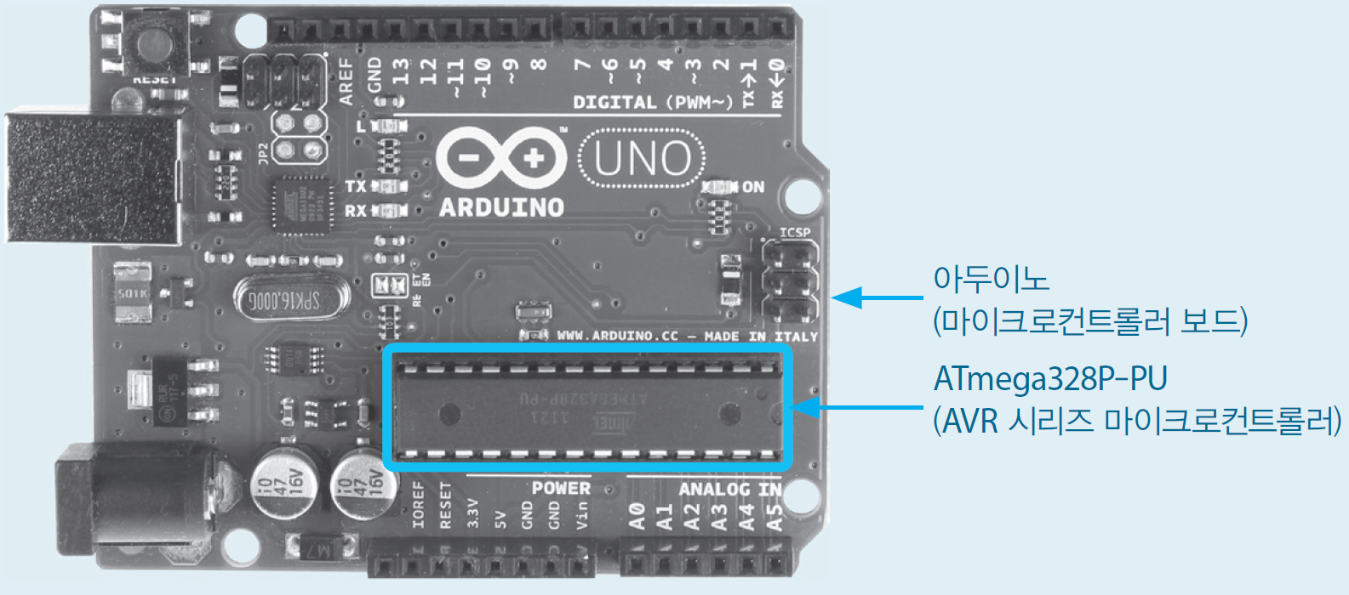
ATmega328? AVR? 아두이노 우노?
ATmega328 : 마이크로컨트롤러
AVR(Alf-Egil Bogen, Vegard Wollan RISC) : ATmega328을 포함하는 마이크로컨트롤러 시리즈
아두이노 우노 : ATmega328 마이크로컨트롤러를 사용하여 만들어진 마이크로컨트롤러 보드

Slide 5
마이크로프로세서(uP) vs 마이크로컨트롤러(uC)
마이크로프로세서
  중앙처리장치(CPU)를 하나의 칩으로 구현
  1969년 인텔의 4비트 마이크로프로세서인 4004에서 시작
  무어의 법칙에 의해 기하급수적으로 성능 향상
    최신의 인텔 마이크로프로세서는 4004에 비해 약 100만 배의 트랜지스터가 사용
마이크로컨트롤러
  CPU + 메모리 + HDD (일부 기능) + 입출력 인터페이스
  칩 위의 컴퓨터
  특수 목적용으로 사용되는 마이크로프로세서의 한 종류
    제어장치(컨트롤러) 제작을 위해 사용되는 작은(마이크로) 컴퓨터

Slide 6
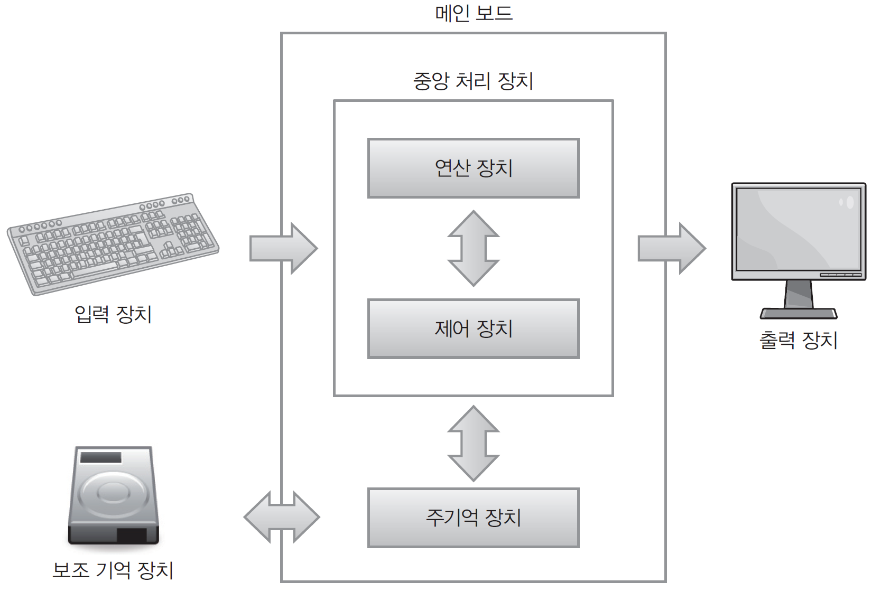
컴퓨터의 구조
마이크로컨트롤러

Slide 7
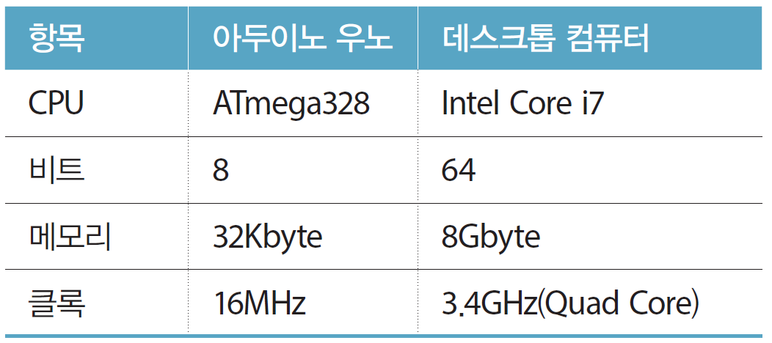
아두이노 우노 vs 데스크톱 컴퓨터
마이크로컨트롤러는 특수 목적용으로 만들어진 컴퓨터
  데스크톱 컴퓨터와 비교할 때 낮은 성능과 작은 메모리
  초기 데스크톱 컴퓨터를 위한 uP에 비해서는 우수한 성능
마이크로컨트롤러의 용도
  작고 간단한 제어 장치 제작을 위해 사용
  다른 시스템의 일부로 포함(embedded)되어 사용
  목적에 맞는 다양한 종류의 제품이 존재

Slide 8
마이크로프로세서 vs 마이크로컨트롤러
마이크로컨트롤러의 장점
  제품의 소형화 경량화
  저렴한 가격
  신뢰성 향상 : 유지 보수의 용이성
  융통성 : 프로그램에 의해 손쉬운 기능 추가 및 변경
마이크로컨트롤러의 단점
  한정된 처리 능력
  한정된 범용성 : 단일 목적으로만 사용

Slide 9
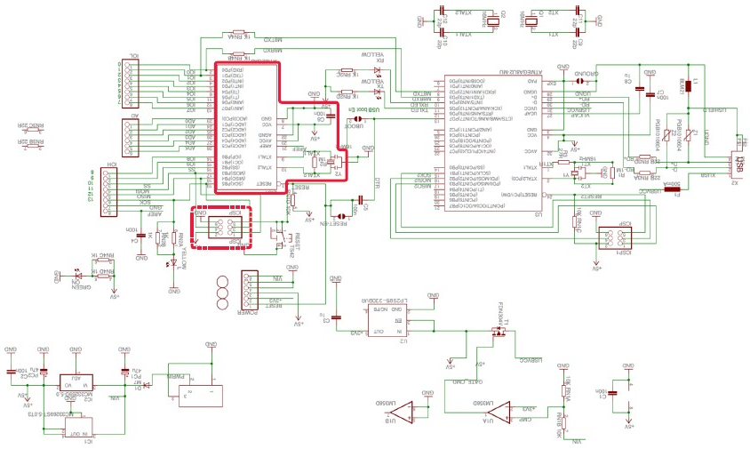
마이크로컨트롤러의 사용 예

Slide 10
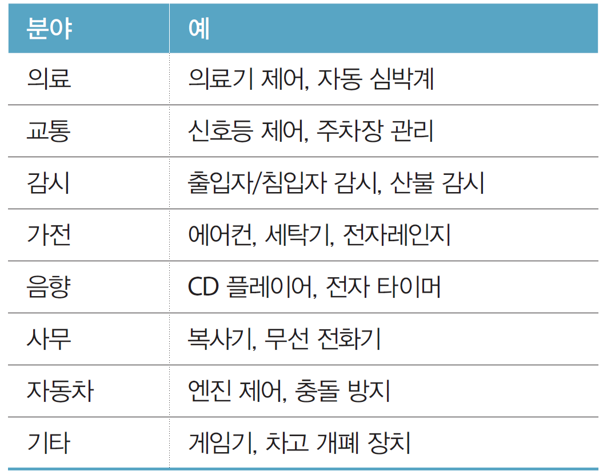
마이크로컨트롤러의 사용 예

Slide 11
마이크로컨트롤러는 어떻게 공부해야 할까?
마이크로컨트롤러는 하나의 칩일 뿐이다!
  최소한의 회로에서 시작하고, 필요한 기능을 추가해 나가는 방법
전원만 주어지면 동작
  16MHz 클록을 사용하기 위해서는 크리스탈을 포함하는 외부 회로 필요
  프로그램 업로드를 위한 장치/커넥터 필요
    ISP(in system programming) 장치 : AVR 시리즈에서 주로 사용하는 업로드 방식 지원
    USB-시리얼 변환 장치 : 아두이노에서 주로 사용하는 업로드 방식 지원. 아두이노 보드에 포함되어 있음
ISP 장치
USB-시리얼 변환 장치

Slide 12
주변장치와의 데이터 교환
마이크로컨트롤러 내부에서는 바이트(정확하게는 워드) 단위로 데이터 처리
마이크로컨트롤러 외부와는 비트 단위로 데이터 송수신
  마이크로컨트롤러의 데이터 핀은 1비트 데이터 송수신 통로
1 바이트 데이터를 마이크로컨트롤러 외부와 교환하는 방법
  병렬 방식 : 8개의 데이터 핀 사용
  직렬(시리얼) 방식 : 1개의 데이터 핀 사용
    8번으로 나누어 데이터를 전송하므로 송신측과 수신측의 데이터 동기화가 중요

Slide 13
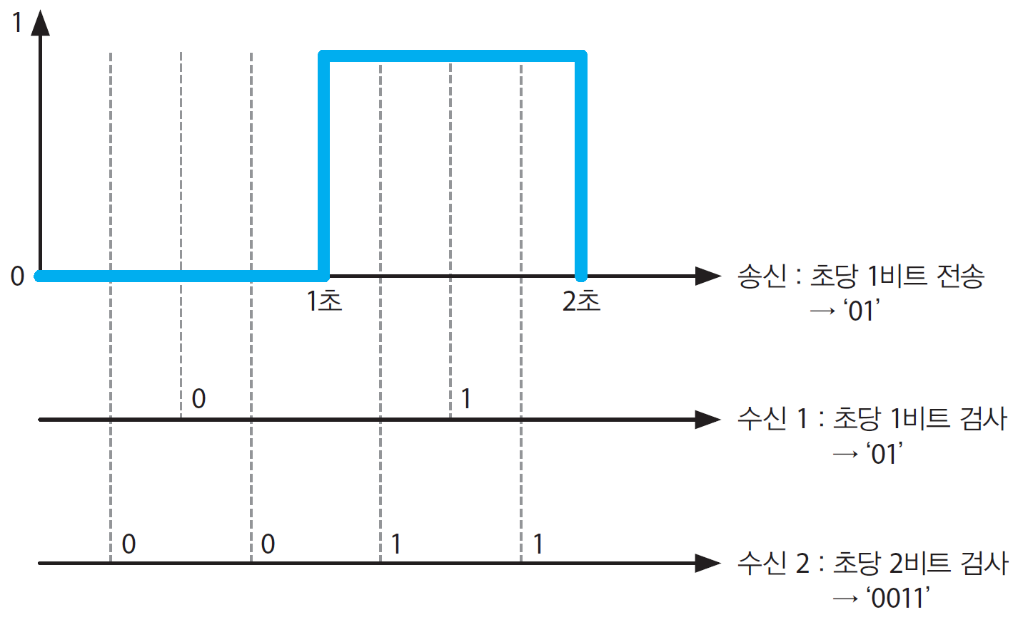
시리얼 데이터 동기화 방법
동기 방식
  별도의 클록을 사용
  클록을 기준으로 데이터 확인
  SPI(serial programming interface), I2C(inter integrate circuit) 등
비동기 방식
  별도의 클록을 사용하지 않음
  약속된 속도로 데이터 확인
  UART(universal
  asynchronous receive
  transmitter) 등

Slide 14
시리얼 통신 방식
데이터 선의 수
  전이중 방식 : 송신과 수신을 위한 별도의 연결선 사용
  반이중 방식 : 송신과 수신을 위한 공통의 연결선 사용
동기 신호
  동기 방식 : 전용의 동기화 클록 사용
  비동기 방식 : 동기화 클록 사용하지 않음
연결 방법/구조
  1:n : 하나의 마스터와 여러 개의 슬레이브 연결
  1:1 : 2개의 장치가 동등한 기능으로 연결
    마스터-슬레이브 구조 아님

Slide 15
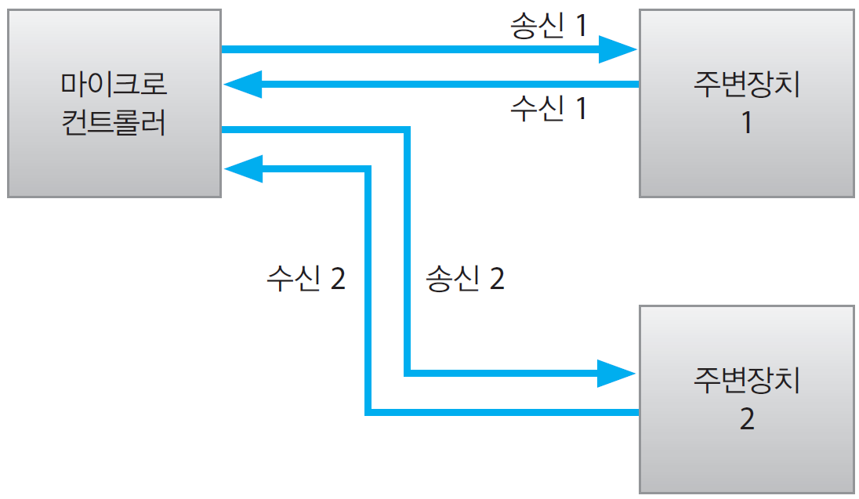
  시리얼 통신 -UART
  (universal asynchronous receive transmitter)

Slide 16
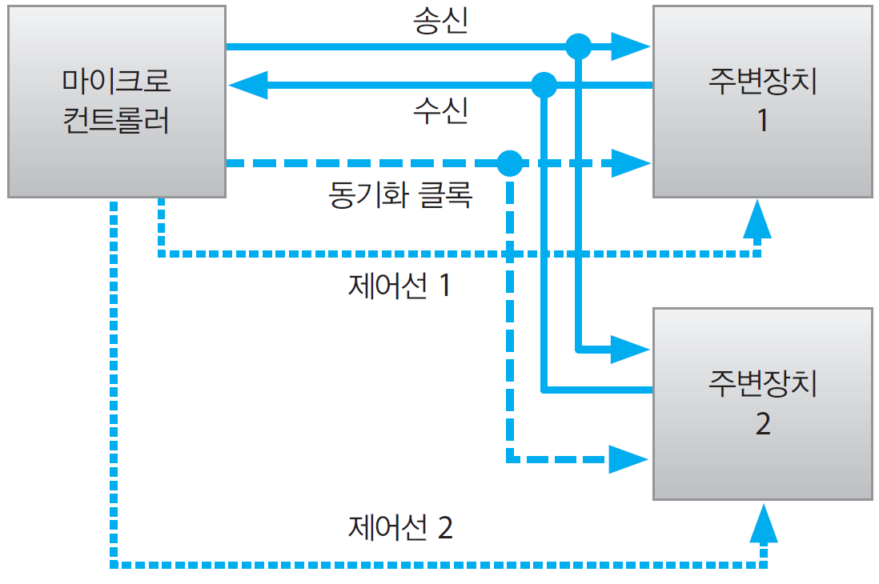
시리얼 통신 : SPI(serial programming interface)

Slide 17
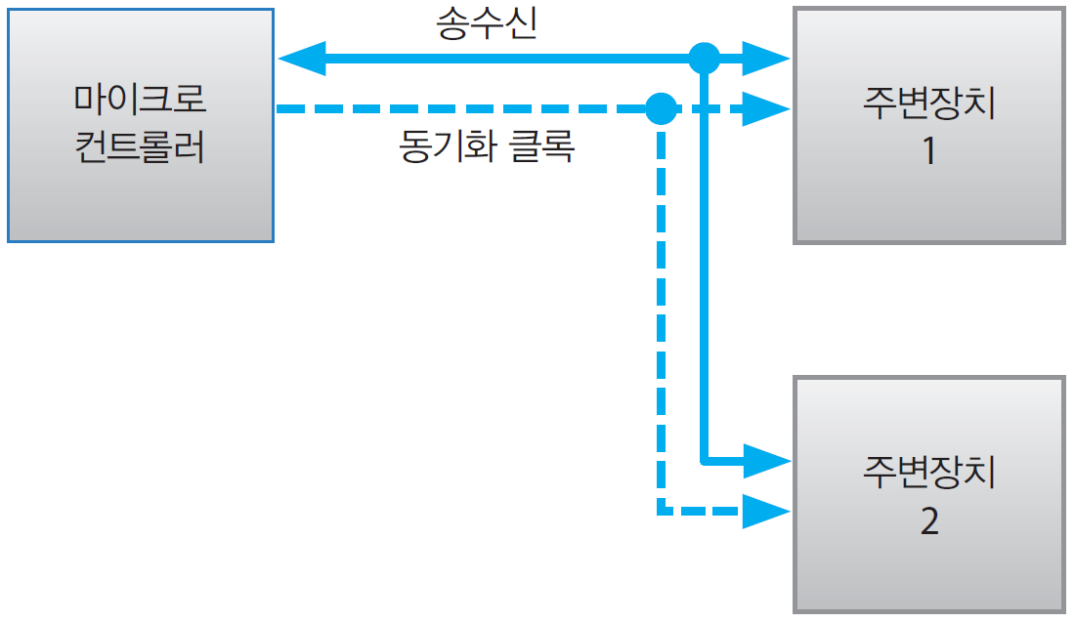
시리얼 통신 : I2C(inter integrate circuit)

Slide 18
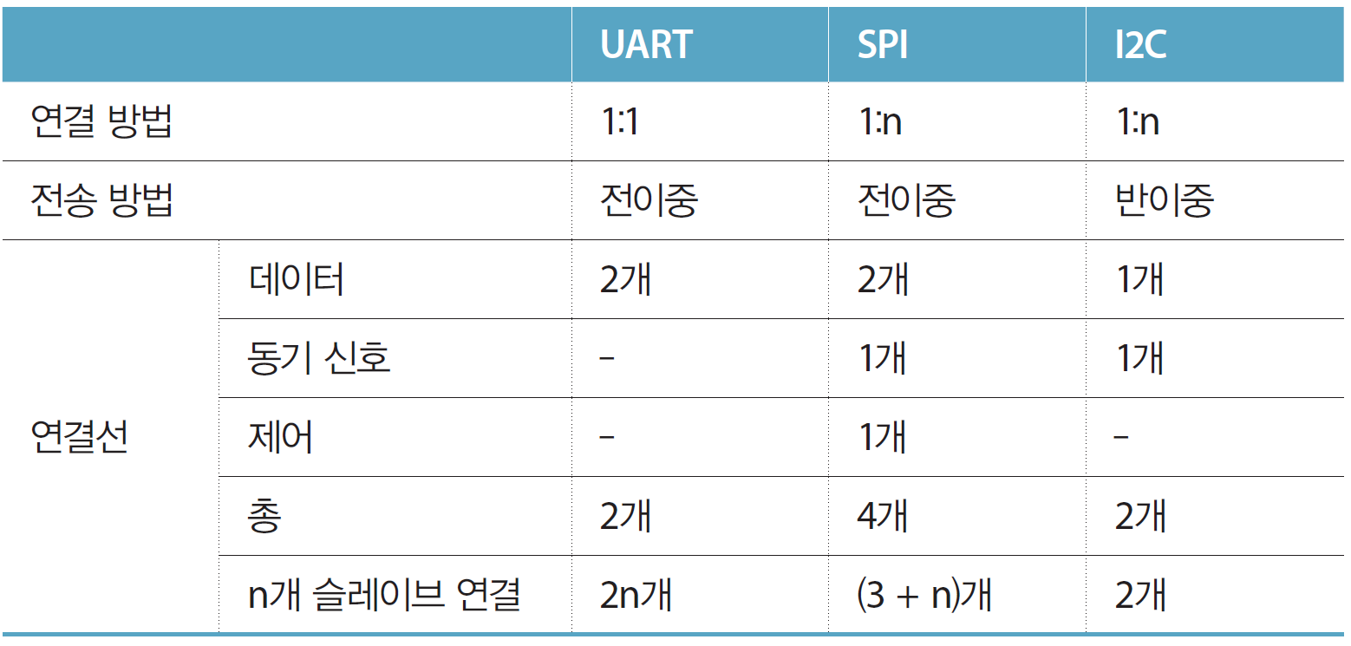
시리얼 통신 방식 비교

Slide 19
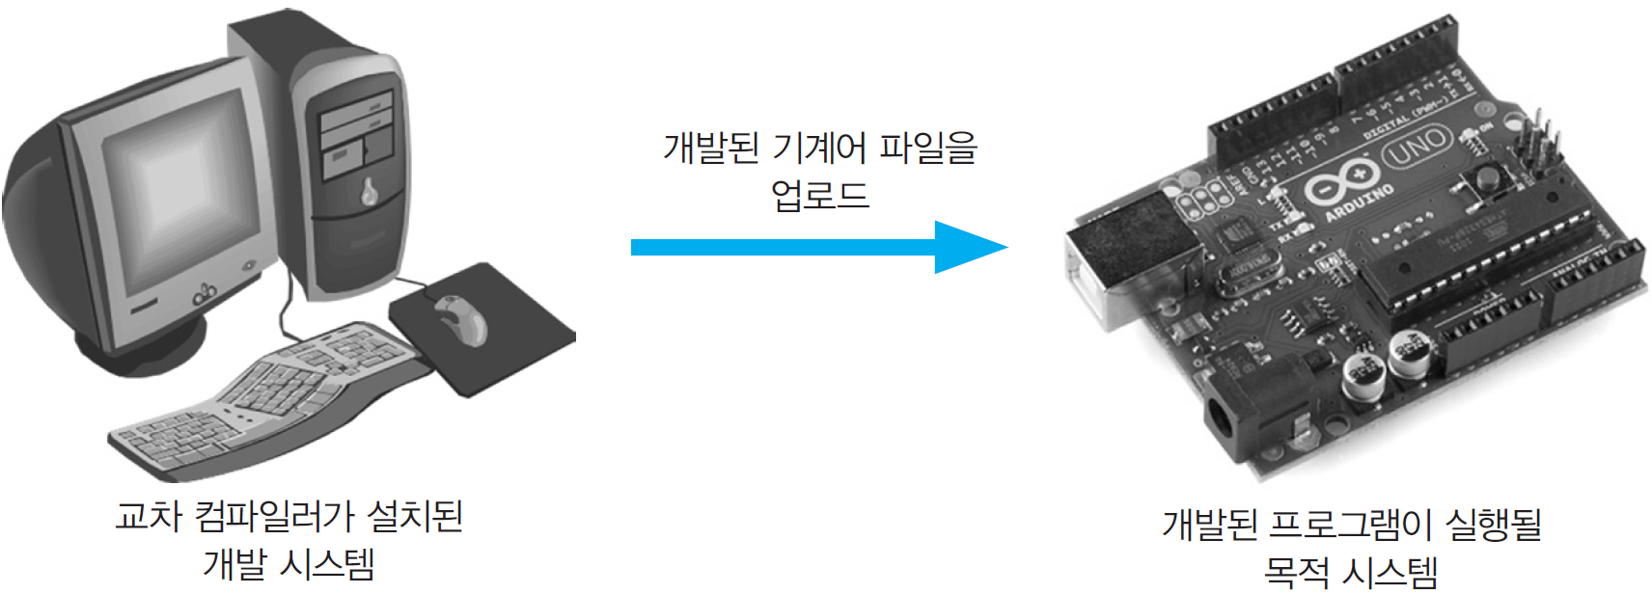
마이크로컨트롤러를 위한 프로그램
개발 시스템 : 마이크로컨트롤러에서 실행될 프로그램을 개발하는 컴퓨터
교차 컴파일러 : 개발 시스템에서 실행되면서, 마이크로컨트롤러에서 실행되는 기계어 파일을 생성하는 프로그램
목적 시스템 : 개발된 프로그램이 실행되는 환경
프로그램 업로드 : 개발 시스템에서 목적 시스템으로 프로그램 이동/설치

Slide 20
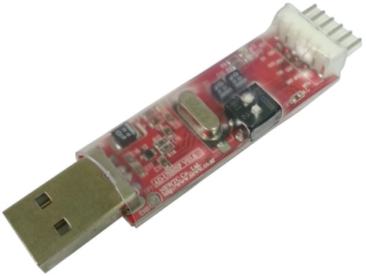
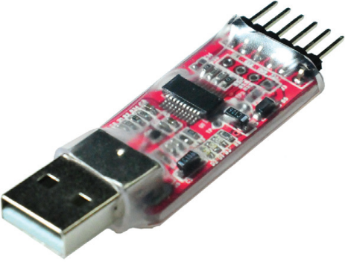
프로그램 업로드 방식
ISP (In System Programming) 방식
  SPI 시리얼 통신 사용
  uC의 메모리에 직접 프로그램 기록
  AVR 마이크로컨트롤러에서 주로 사용하는 방식
UART 방식
  UART 시리얼 통신 사용
  부트로더를 통해 uC의 메모리에 프로그램 기록
  아두이노에서 주로 사용하는 방식

Slide 21
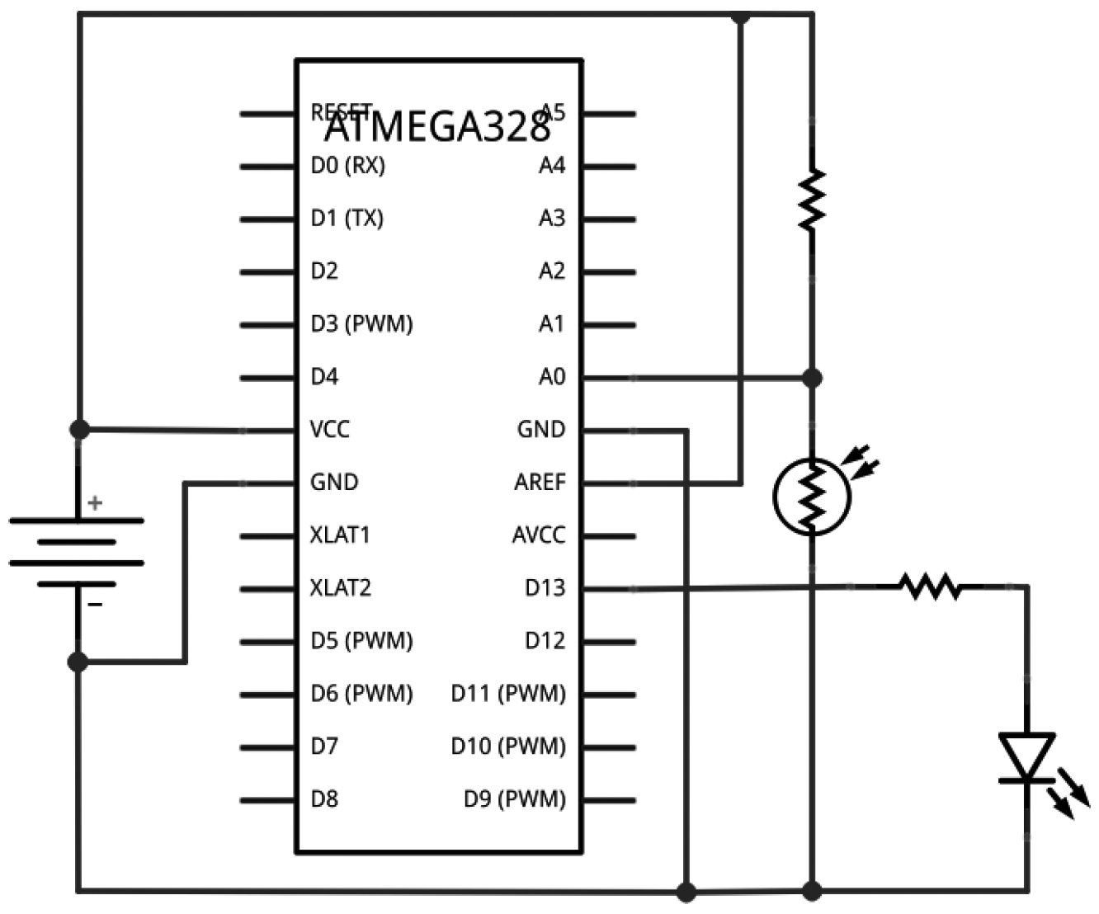
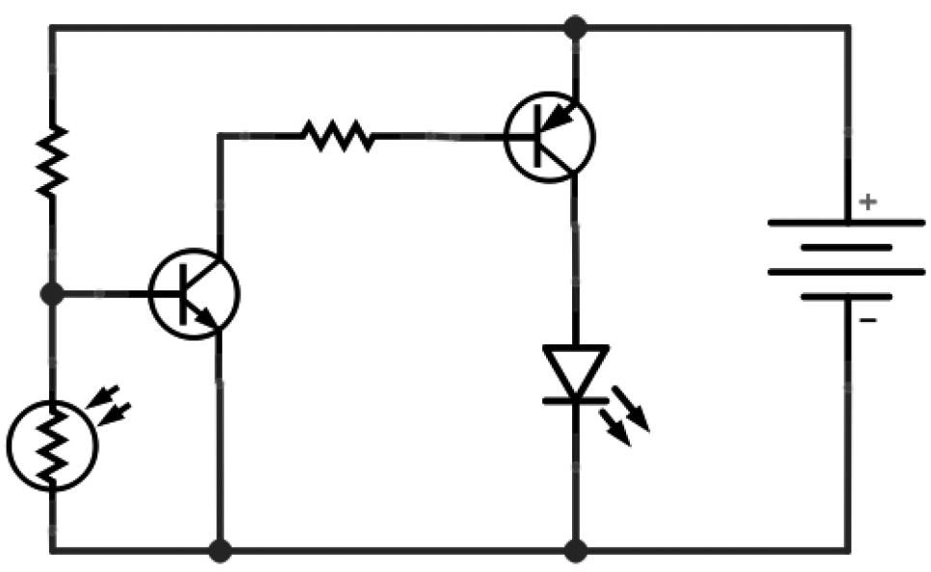
uC는 정말 필요한가? – 자동 점등 회로
uC 없이 ‘하드웨어’로 구현
uC 사용 ‘하드웨어 + 소프트웨어’로 구현

Slide 22
마이크로컨트롤러 사용의 장단점
단점
  점등 회로의 경우 하드웨어로만 구현하는 방식에 비해 장점 없음
  마이크로컨트롤러의 기능을 100% 사용하지 않음
  별도의 소프트웨어(펌웨어)를 구현하여야 함
장점
  기능을 변경 또는 추가하는 경우, 동일한 입출력을 사용한다면 소프트웨어 변경 만으로 가능
  마이크로컨트롤러의 가격이 지속적으로 하락하고 있으므로 기능을 100% 사용하지 않는 경우에도 소형화, 경량화, 초기 개발 시간 단축, 유지보수 비용 절감 등의 장점으로 경쟁력 확보 가능

